Slide 1

МБУДО ДЮСШ №2 г. Белгорода
Нравственное воспитание в спорте как педагогический процесс
Е.Н. Лаврова

Slide 2
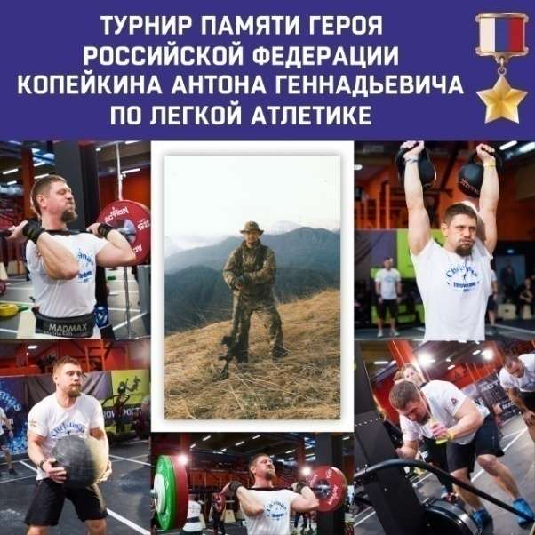
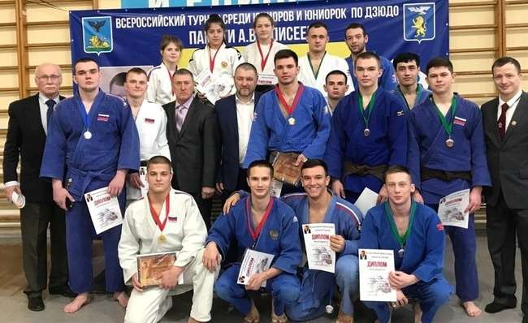

Нравственное воспитание в спорте – это сложный педагогический процесс.
Сущность мощного воздействия занятий спортом на личность в принципе заключается в следующем: субъективная деятельность спортсмена, будучи направленной на овладение искусством движений и на укрепление тела, на основе обратной связи совершенствует самого себя.

Slide 3
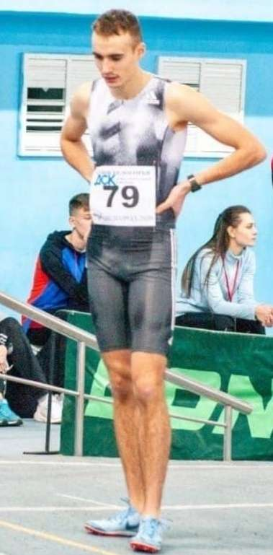
Многогранность воспитательных воздействий спорта подтверждается, что две трети спортсменов видят пользу спорта не только в благотворном развитии физических сил, но и в становлении нравственных, волевых качеств личности в целом.
Кроме того, все спортсмены отметили нравственную эффективность занятий спортом.
Занятия спортом ставят человека в условия, требующие проявления настойчивости при многократном выполнении нового, незнакомого и непривычного упражнения, при преодолении физической нагрузки.
В процессе подготовки и участия в соревнованиях поведение спортсмена определяется его нравственными установками, уровнем развития его личностных качеств.

Slide 4
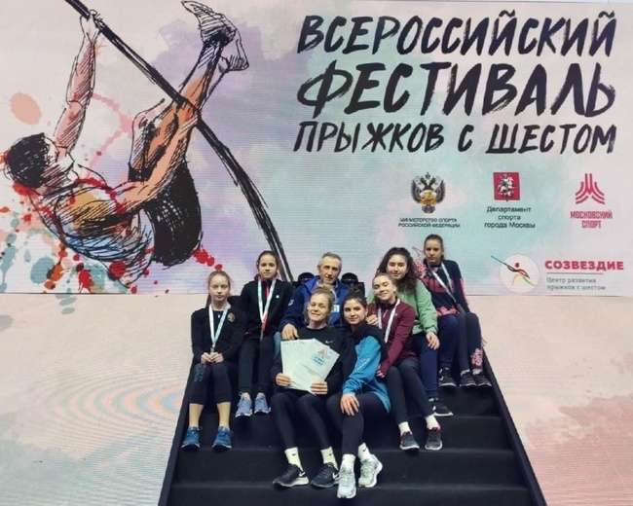
Это предъявляет ряд требований к организации и проведению тренировок, выполнение которых позволит избежать узкофункционального подхода к использованию физических упражнений в целях достижения высоких спортивных результатов:
направленность внимания на то, что процесс овладения своим телом, спортивное совершенствование имеют не только личное, а прежде всего общественное значение;
формирование общественно значимых целей и мотивов спортивной деятельности;
четкое определение и неукоснительное соблюдение норм и правил поведения спортсмена в условиях разнообразной спортивной деятельности.

Slide 5
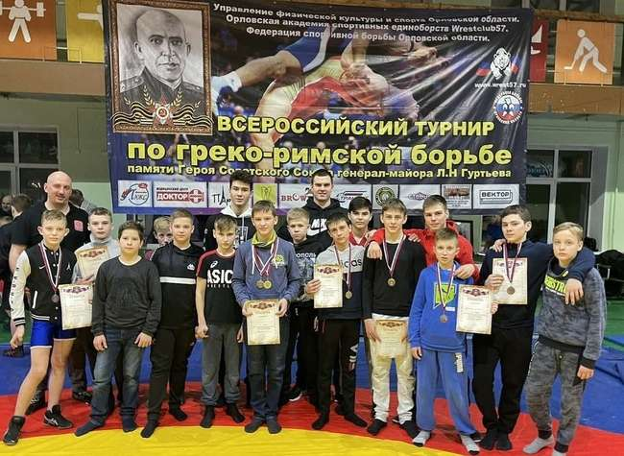
Процесс нравственного воспитания рассматривается как формирование сознания и поведения в их единстве под влиянием целенаправленного воспитания, условий жизни и окружающей среды. Наиболее интенсивно он протекает в школьные годы, когда закладываются основы личности.

Slide 6
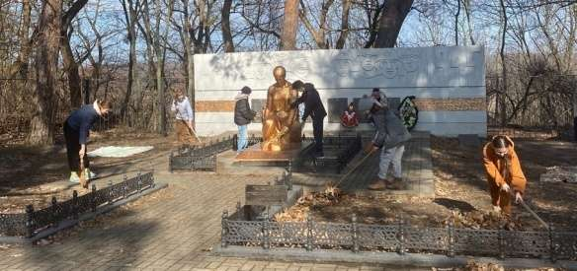
По степени распространенности жизненной ситуации, в которой качества личности могут проявляться, можно выделить три группы нравственных качеств:
1) качества, неотъемлемые от мировоззренческих качеств и установок личности: патриотизм, интернационализм, коллективизм и солидарность;
2) качества, регулирующие межличностные отношения: четкость, единство слова и дела, отзывчивость, дисциплинированность и трудолюбие;
3) качества, связанные с простыми нормами нравственности и проявляемые в конкретных ситуациях: уважение к женщине, к старшим, бережливость, скромность и др.

Slide 7
Основные задачи
Средствами физической культуры и спорта необходимо решать
следующие основные задачи:
воспитание преданности и любви к Родине;
воспитание в духе дружбы и братства всех народов мира, непримиримость к национальной и расовой дискриминации;
воспитание общественной активности;
воспитание коллективизма и товарищеской взаимопомощи;
воспитание непримиримости к несправедливости, нечестности;
воспитание уважения к женщине, к старшим;
формирование потребности в систематических занятиях физическими упражнениями и спортом в целях повышения работоспособности, дисциплинированности, подготовке к предстоящей трудовой и общественной деятельности;
воспитание навыков пропаганды физической культуры и спорта как важнейших средств физического и духовного совершенствования человека;
повышение уровня своего физического развития, физического совершенствования, физической подготовленности.

Slide 8
Основные задачи
Воспитание навыков пропаганды физической культуры и спорта как важнейших средств физического и духовного совершенствования человека
Воспитание преданности и любви к Родине
Воспитание общественной активности
Воспитание общественной активности
Воспитание общественной активности
Воспитание в духе дружбы и братства всех народов мира, непримиримость к национальной и расовой дискриминации
Воспитание непримиримости к несправедливости, нечестности
Воспитание уважения к женщине, к старшим
Формирование потребности в систематических занятиях физическими упражнениями и спортом в целях повышения работоспособности, дисциплинированности, подготовке к предстоящей трудовой и общественной деятельности
Воспитание навыков пропаганды физической культуры и спорта как важнейших средств физического и духовного совершенствования человека

Slide 9
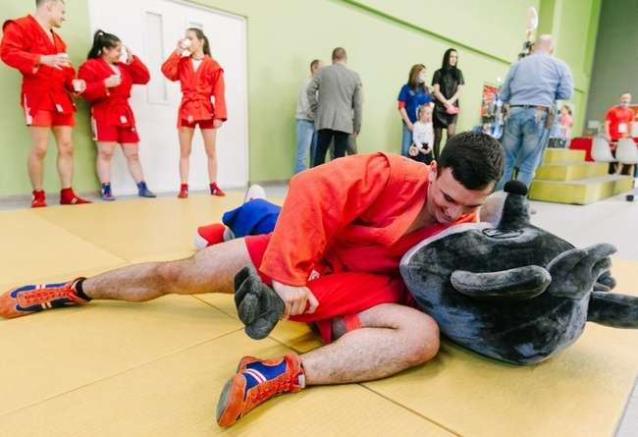
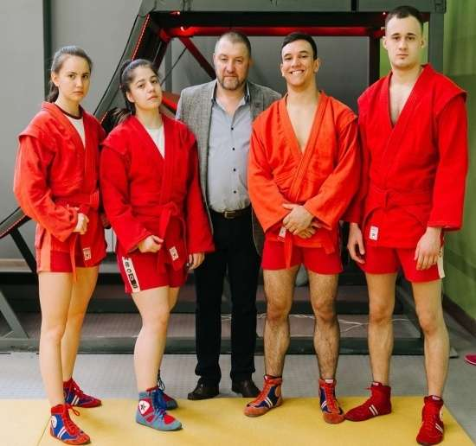
Участие спортсменов в общественной жизни, совокупность таких факторов, как среда, в которой проводятся занятия спортом, тренеры, их профессиональная подготовка, уровень общественной культуры и эрудиции, уровень требований к занимающимся, осмысление значимости занятий, понимание их необходимости – могут активно способствовать воспитанию гармоничного человека, формированию нравственного сознания.

Slide 10
Нравственное воспитание осуществляется по двум направлениям:
1) вооружение воспитанников нравственными знаниями;
2) выработка нравственных навыков и привычек поведения
Задача нравственного просвещения состоит в том, чтобы:
расширить и углубить моральные знания и представления человека;
побудить его к осмысливанию личного нравственного опыта;
научить применять знания морали для анализа, оценки и самооценки деятельности, поведения и качеств личности;
повысить информированность людей об их возможностях и собственной роли в устранении имеющихся недостатков и в воспитании желаемых качеств и свойств личности.

Slide 11
Тренеру-преподавателю необходимо сосредоточить внимание на решение следующих задач нравственного воспитания обучающихся в процессе учебно-тренировочных занятий (тренировок):
воспитание активной жизненной позиции, требующей проявления высокой гражданственности, сознательности, самодисциплины, творчества, ответственности;
формирование потребности в систематических занятиях физическими упражнениями в целях повышения работоспособности, достижения высоких показателей в учебе как главном виде труда школьников;
формирование нравственного опыта: взаимоуважения, взаимопомощи, взаимовыручки, поддержки;
воспитание навыков пропаганды физической культуры и спорта;
воспитание и совершенствование личностных качеств человека.

Slide 12
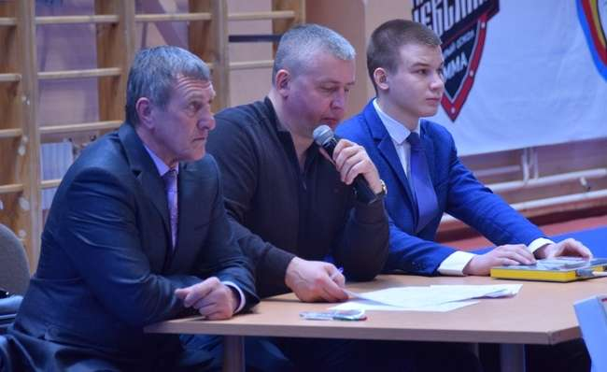
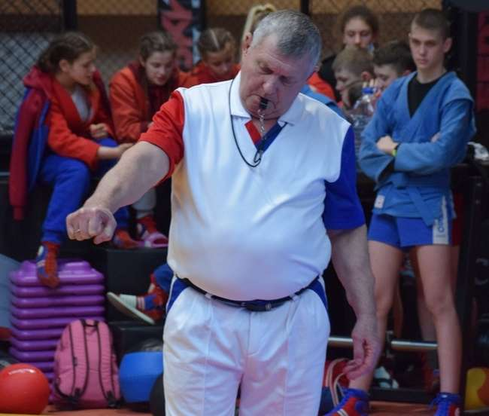
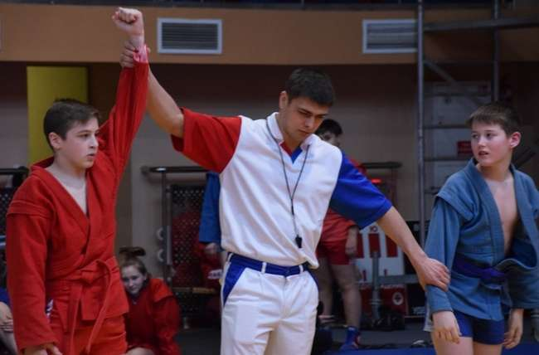

Slide 13
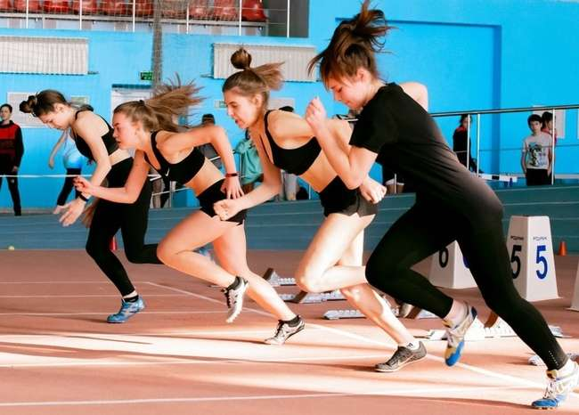
Формы нравственного воспитания
Основными формами
нравственного воспитания
являются:
тренировка,
лекция,
беседа,
диспут,
спортивные кинофильмы,
читательские конференции,
рассказы,
соревнования и др.

Slide 14
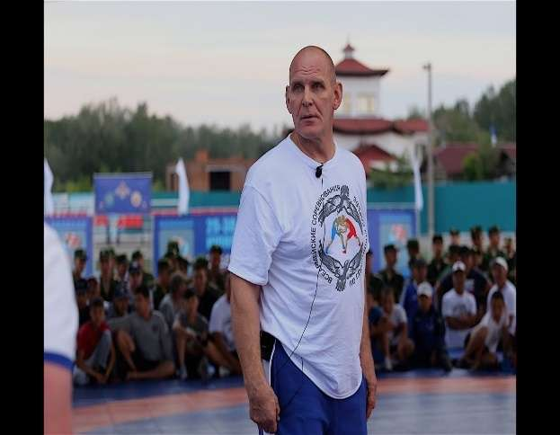
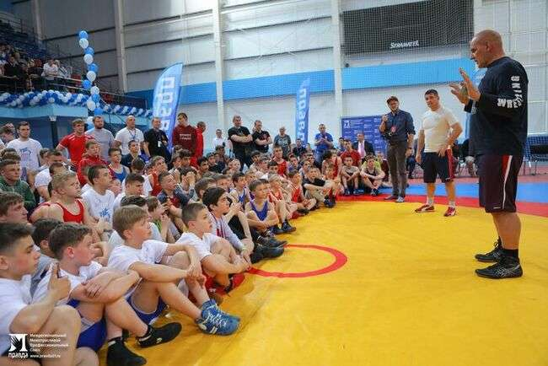
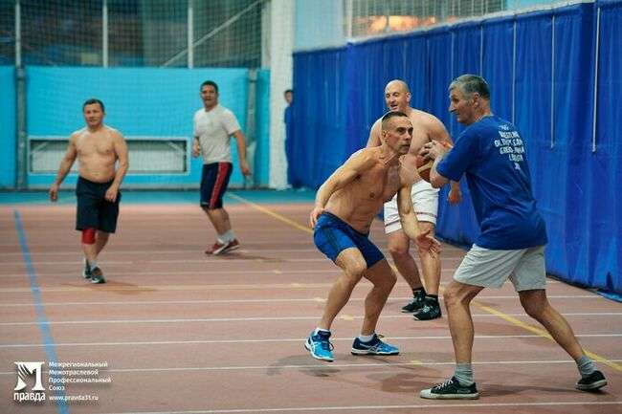
Лекции призваны способствовать формированию нравственных чувств и понятий школьников, в доступной и занимательной форме раскрыть основные понятия спортивной этики, способствовать воспитанию у занимающихся чувства гордости за российский спорт и российских спортсменов.
Примерная тематика лекций:
"Юный спортсмен – пример для подражания",
"Александр Карелин – гордость отечественного спорта".
Лекции проходят более успешно, если слушатели одного возраста.

Slide 15
Беседа – широко распространенная форма нравственного воспитания, позволяющая включить в нее учеников, задавать вопросы, выслушивать мнения, приводить факты, доказывать свое убеждение – эта форма оставляет глубокое впечатление и след в душе и сознании юных спортсменов.
Примерная тематика:
"Этика юного спортсмена",
"О воле и мужестве российских спортсменов",
"О спортивной чести".

Slide 16
Диспуты, являясь активной формой нравственного просвещения, позволяет формировать нравственные понятия и убеждения и создают хорошую базу для воспитания убежденности, самостоятельности в суждениях, оценках, принципиальности. Участие в диспутах известных спортсменов, тренеров повышает эффективность его воспитательного воздействия. Важно при этом четко продумать содержание и ход ведения диспута, определить характер обсуждаемых вопросов, вооружиться фактами, примерами достойными подражания.
Примерные темы:
"Помогает ли спорт в учебе?",
"Место спорта в формировании активной жизненной позиции" и т.д.

Slide 17

Спортивные кинофильмы, книги о спорте с последующим обсуждением, в процессе которого школьники горячо и заинтересованно высказывают свое мнение, защищают и отстаивают свою точку зрения, являются полезной формой нравственного воспитания. Они помогают уточнять необходимые в жизни нравственные понятия, обогащают нравственный опыт.

Slide 18
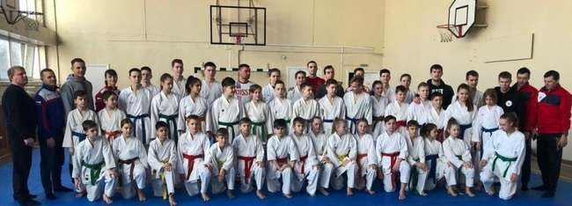
Читательская конференция – интересная форма нравственного просвещения старших спортсменов. Обычно она посвящается общим вопросам нравственного воспитания и вопросам этики, например: "Спортсмены в литературе и жизни». Встречи с Мастерами Спорта, выдающимися спортивными деятелями, которые могут интересно и увлекательно рассказать о подготовке и участии в крупных внутрироссийских и международных соревнованиях, общении с высококвалифицированными зарубежными спортсменами и тренерами, привести интересные примеры и факты, в которых сопоставляются взгляды российских и зарубежных спортсменов на многие стороны жизни, представляют большой интерес для школьников.

Slide 19
Соревнования – специфическая форма нравственного воспитания подрастающего поколения. Эта специфика определяется тем, что соревнования представляют собой форму спортивной деятельности.
Соревноваться – значит соперничать с другими людьми в достижении определенного результата. Основным принципом соперничества спортсменов является принцип справедливости и честной спортивной борьбы.
В командных соревнованиях четко выступает зависимость успеха коллектива от успеха каждого. Эта зависимость легко осознается, что приводит к формированию положительного нравственного опыта. Конкретно поставленная цель, значимость поставленных перед спортсменом задач, установка на проявление ведущих морально-волевых качеств – важные условия, определяющие эффективность этой формы нравственного воспитания.
Правила соревнований ставят спортсмена в строго определенные условия спортивной борьбы с соперником. Они требуют не только дисциплины, честности, самообладания, но и уважения к сопернику, судьям, зрителям, умения проявить твердость характера в борьбе за престиж команды. Поэтому на соревнованиях особое внимание обращается на поведение спортсменов, их взаимоотношения между собой, с тренером и т.д.

Slide 20
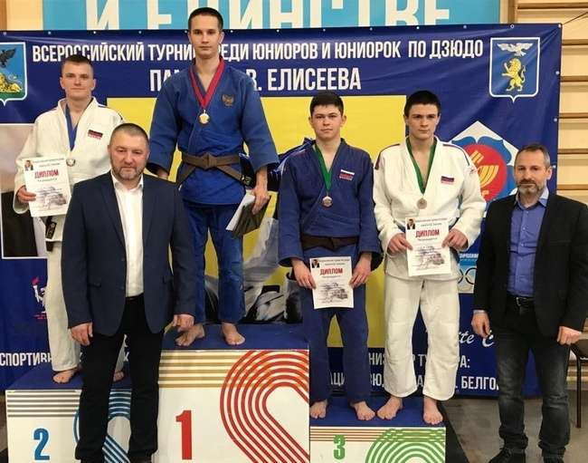
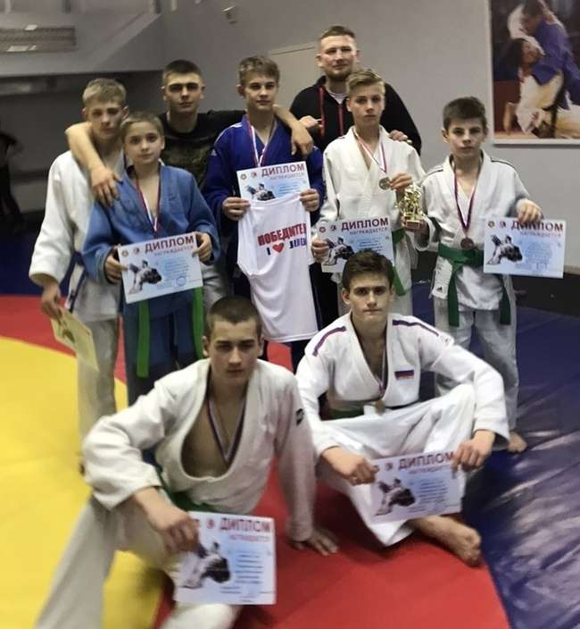
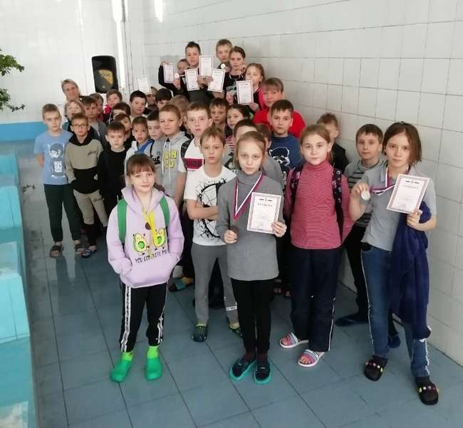
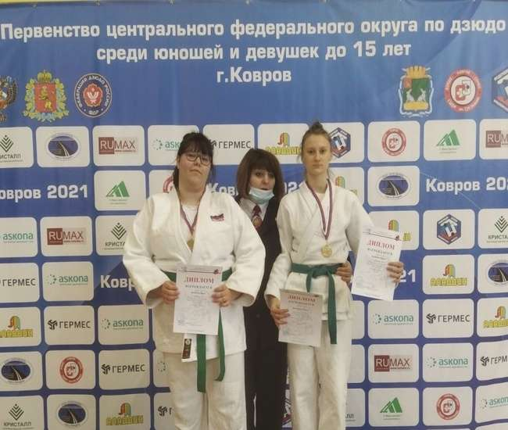
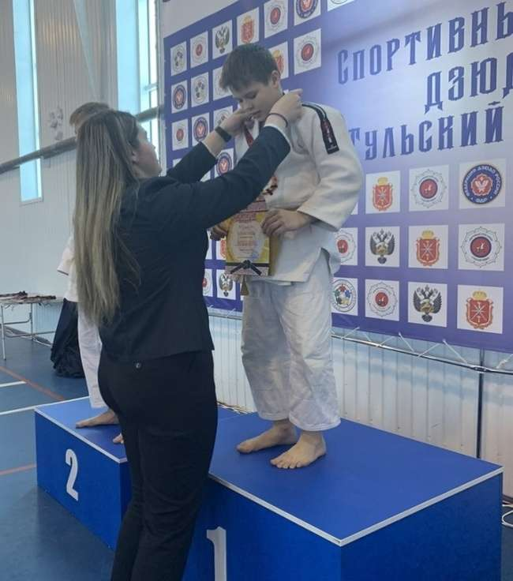

Slide 21
Специфическими формами нравственного воспитания спортсменов являются все формы организации занятий физическими упражнениями: кружки, секции, утренняя гимнастика. Формированию высоких нравственных качеств личности обучающихся способствуют такие формы спортивно-массовой деятельности, в которых сами дети и подростки выступают не только в качестве участников, но и как их организаторы.
Здесь используются многие общепедагогические методы
убеждения,
побуждения,
приучения,
поощрения,
порицания и т.д.),
а также те специфические факторы и пути взаимодействия на формирование личности, какие представляют физическая культура и спорт. При формировании рациональных основ поведения в процессе физического воспитания важную роль играют беседы на этические темы, разъяснения и другие пути нравственного просвещения.

Slide 22
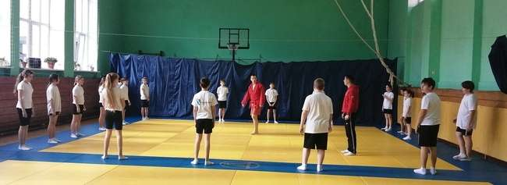
Физкультурная и спортивная деятельность дает желаемый воспитательный эффект в условиях педагогически нацеленного руководства.
Обеспечивая его, тренер-преподаватель пользуется и такими путями, как воспитание через нравственный пример, через упражнения – приучение к этически оправданным нормам поведения и через систему регулируемых этических взаимоотношений в процессе физкультурной, спортивной деятельности.

Slide 23
Эффективность методов нравственного воспитания повышается при соблюдении следующих требований:
индивидуальный подход к воспитанию каждого занимающегося;
учет возраста занимающихся при подборе примеров заданий и условий их выполнения;
доказательность используемого примера;
опора на опыт и чувства воспитанников.
Нравственное сознание школьников успешно формируется при постановке общественно значимой цели и путей ее достижения.

Slide 24
Средства нравственного воспитания
Средствами нравственного воспитания обучающихся в спортивной деятельности являются:
физические упражнения;
соревнования;
спортивный режим;
тренировка;
общественная деятельность.
Эффективным средством воспитания дисциплинированности, подчинения своих действий коллективным являются строевые упражнения. Однако без целевой установки воспитание вышеперечисленных качеств само собой не произойдет.
Тренеру необходимо сообщать цель, конкретные задачи при выполнении каждого задания, их значение и результат, которого они должны достичь.

Slide 25
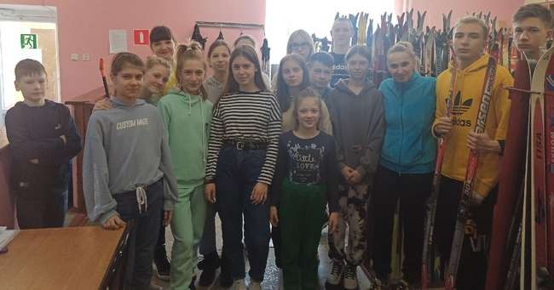

Slide 26
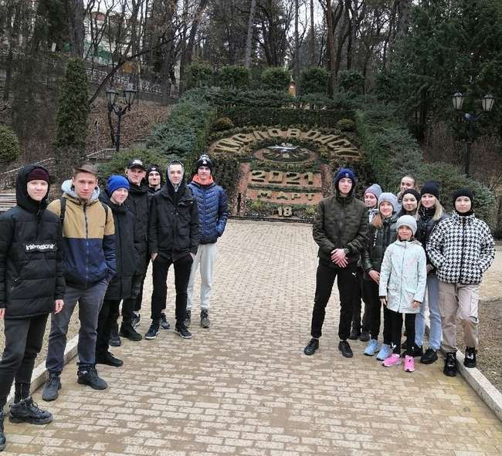

Slide 27
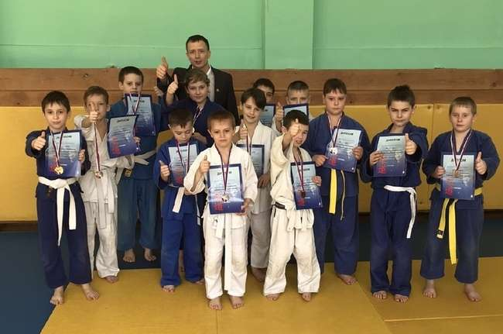

Slide 28
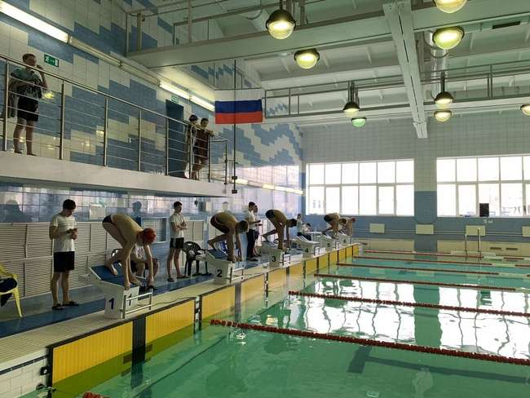
Вывод:
Тренировки способствуют нравственному воспитанию детей и подростков, что является первостепенной задачей современного нравственного воспитания в области спорта.

Slide 29
Спасибо за внимание!

